Slide 2



IA PUCP - Diplomatura de Desarrollo de Aplicaciones de Inteligencia Artificial
Trabajo final curso Optimización con Computación Evolutiva
Profesor: Edwin Villanueva
Soledad Espezua

Slide 3
Integrantes
Pedro Añanca
Diego De Lama
Julio Díaz
Erika Tello

Slide 4
Uso de computación evolutiva para hallar ubicaciones óptimas de una cadena de supermercados
Tema:

Slide 5
Agenda
Problema
Metodología
Experimentación y resultados
Conclusiones

Slide 6
Problemática

Slide 7
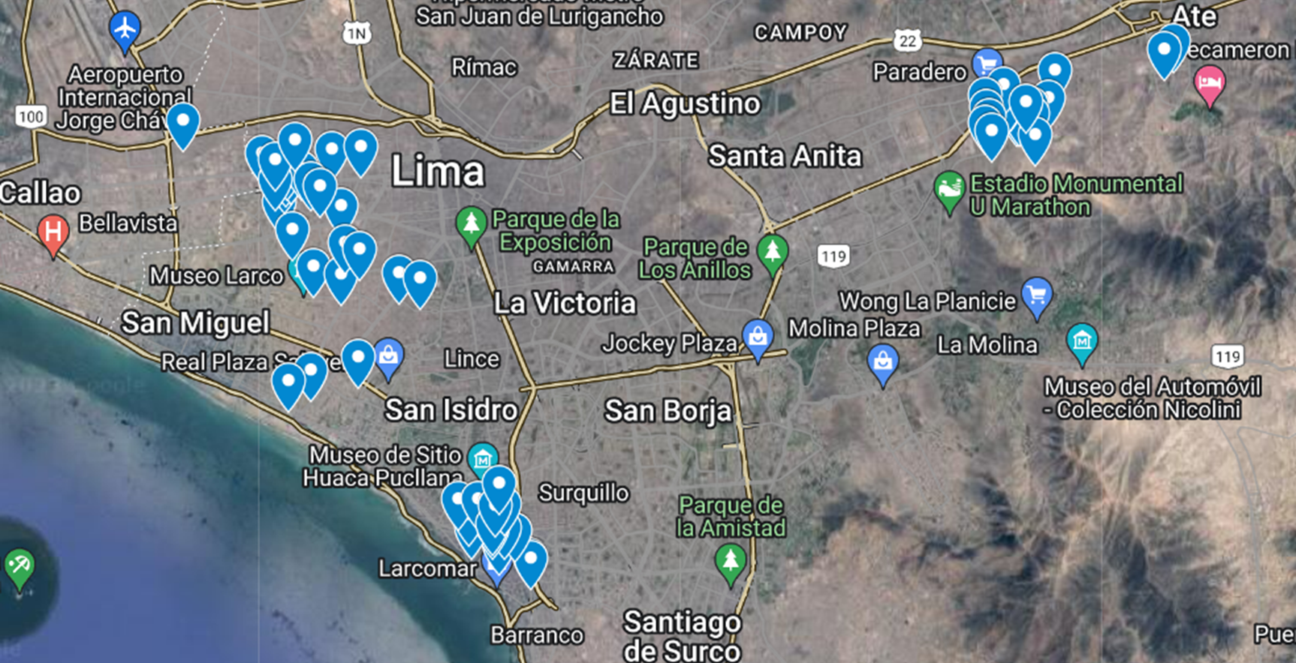
Problemática
Se requiere hallar ubicaciones de 10 supermercados.
Para lo cual, se proporciona un mapa con las 60 posibles ubicaciones de supermercados.

Slide 8
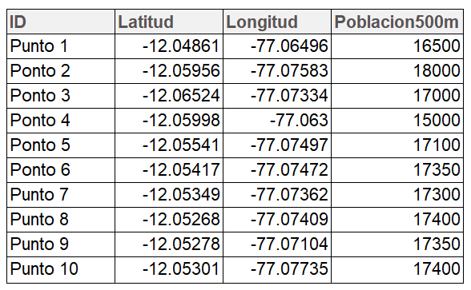
Problemática
También se proporciona una tabla con las coordenadas de las 60 ubicaciones y la población estimada a 500 metros.

Slide 9
Problemática
Los objetivos son los siguientes:
1
Maximizar la suma de la población que vive a 500 metros alrededor de los supermercados.
2
Maximizar la suma de distancias entre los supermercados escogidos.

Slide 10
2. Metodología

Slide 11
Definición de clases
Crossover One Point
Crossover Uniform
Mutation Flip
Mutation Multiflip

Slide 12
Definición del fitness

Slide 13
Definición del fitness
Algoritmo mono-objetivo
Algoritmo multiobjetivo

Slide 14
Algoritmo

Slide 15
3. Experimentación y resultados

Slide 16
4. Conclusiones y recomendaciones

Slide 17
Conclusiones

Slide 18
Sugerencias de trabajos futuros

Slide 19
¡GRACIAS!

